Slide 1

الإدارة الناجحة للأفراد
خالد شريف
نائب رئيس مجلس الإدارة للشئون الإدارية
البنك الدولي
المادة العلمية للبرنامج التدريبي متاحة على الموقع الإلكتروني:
http:\\www.ksherif.com

Slide 2
ما هو تحليل المعاملات؟
تحليل المعاملات عبارة عن..
تبسيط لنظرية شخصية الإنسان
تبسيط لنظرية التحفيز
أسلوب قيادي
أداة تدريب
طريقة سهلة لكي نفهم من يقول ماذا،
ولماذا يتصرف الناس ويتفاعلون بطريقتهم التي يفعلون
وسيلة مساعدة في التعامل مع مشكلات النزاع

Slide 3
أسباب شهرة تحليل المعاملات
في مجال الإدارة
اللغة المبسطة
حس الفكاهة
المنطوي فيه
تحليل للنفس لا ينطوي على تهدي
ملائم للناس
“الطبيعيين”
أثبت نجاحه
في منشآت الأعمال
مفيد في العمل وفي المنزل

Slide 4
الأحوال الأساسية للذات البشرية
(أحوال الشخصية)
تقسيمات إضافية لأحوال الذات
ثلاث أحوال
أساسية للذات
يحاضر، ينتقد، الكثير من “كان عليك”
و“كان يجب” و“لا يجب”
الوالد الناقد
الوالد الحاني
و
(والد)
يواسي، “يقوم برعاية” الآخرين، يتعاطف
البالغ
ب
(بالغ)
موضوعي، عقلاني، يميل إلى حل المشاكل، لا يركز كثيرا على الأحاسيس
سلوك معدل كي يتواءم مع توقعات البالغين، ماكر، مطيع
الطفل المتكيف
الطفل الطبيعي
ط
(طفل)
لعوب، عفوي، فضولي ومبدع بالفطرة، محب للمرح، متمرد

Slide 5
طرق معتادة للتعبير عن
أحوال الذات أثناء العمل
الوالد الناقد
“ألا يمكنك ولو لمرة واحدة أن تسلم ICA في موعده؟”
“ماذا؟ إعداد PSR يستغرق أسبوعين؟”
“أنا مندهش منك... نوعية هذه الـ PAD سيئة للغاية”
الوالد الحاني
“توقف لتأخذ بعض الراحة في طريق عودتك، لقد كانت مهمة طويلة”
“هل أساعدك في تحرير الـ PCD؟ إنه يطلب منك أكثر من طاقتك”
“لقد قمت بعمل رائع فيما يخص الـ AAA، لكن مؤكد أنك سهرت بسببه طوال الليل”
البالغ
“ما البدائل الأخرى لدينا إذا تخلفنا عن موعد مجلس الإدارة؟”
“ألا يمكننا إيجاد حل وسط بشأن الإفراج عن تلك الشريحة؟”
“ما العواقب التي ستنتج عن هذا التفويض الخاص بـ SAP؟”
الطفل المتكيف
“كل ما تأمر به مطاع، أنت المدير”
“آسف، الـ PAD فعلا سيئة، سأحاول إزالتها”
“ماذا ستفعل ECSPF بدونك؟”
الطفل الطبيعي
“على أية حال لا يوجد أحد يلتزم بسياسة المشتريات هذه”
“انس الأمر، إنه مجرد مدير قطاع”
“إنه يومي الخاص بالـ AWS، بالتأكيد لن آتي لأقابل الوفد في اجتماعات الربيع”

Slide 6
أنواع المعاملات الشخصية
و
و
و
و
و
و
ب
ب
ب
ب
ب
ب
ط
ط
ط
ط
ط
ط
مكملة
متقاطعة
خفية
و
و
و
و
و
و
ب
ب
ب
ب
ب
ب
ط
ط
ط
ط
ط
ط
رد فعل متوقع
لا يوجد نزاع
يسبب النزاع، يعطل التواصل،
يجرح المشاعر
رسالة شفوية
معنى خفي غير شفوي

Slide 7
أمثلة للمعاملات المكملة أثناء العمل
ACS:
“الـ PAD احتاجت إعادة تشكيل لذا سمحت لنفسي بأن أجعلها تبدو أفضل”
TTL:
“أنت تعرف بالتأكيد كيف ترعاني”
مدير القطاع
“ما الذي يمكننا فعله كي نلتزم بموعد انعقاد مجلس الإدارة؟”
PTL:
“يمكننا إعفاء شخصين من مشروع صربيا الآخر لفترة قصيرة وتعيينهما على هذا المشروع”
قائد الإرسالية:
“لا تنس مضربك لكرة التنس عند الذهاب في إرسالية البوسنة”
عضو الإرسالية:
“أنا سعيد أن أولوياتك مرتبة بشكل سليم”
و
و
و
و
و
و
(1)
ب
ب
ب
(1)
ب
ب
ب
ط
(2)
ط
ط
(2)
ط
ط
(1)
ط
(2)
والد حاني مع طفل متكيف
معاملة شخص بالغ مع شخص بالغ
طفل طبيعي مع طفل طبيعي

Slide 8
أمثلة للمعاملات المتقاطعة أثناء العمل
مدير القطاع:
“هل انتهيت من تقديرات الموازنة؟”
محلل الموازنات:
“كيف ذلك والموضوع بأكمله لا يدخل العقل!”
PTL على الهاتف:
“تعال حالا إلى مكتبي!”
(نبرة صوت آمرة)
ACS:
“لم لا تأتي أنت؟ إنها نفس المسافة!”
PTL:
“ماذا تقول اللوائح بشأن شراء هاتف جوال دولي؟”
المساعد:
“وما يدريني؟ لم لا تبحث عنها بنفسك؟”
و
و
و
و
و
و
و
و
(1)
(1)
(1)
ب
ب
ب
ب
ب
ب
ب
(1)
ب
(2)
ط
(2)
ط
ط
(2)
ط
ط
ط
ط
(2)
ط
تقاطع بين والد وطفل برد فعل
والد ناقد أو طفل متمرد
تقاطع بين بالغ وبالغ برد فعل مهمل بين طفل ووالد

Slide 9
أمثلة للمعاملات الخفية
الموظف:
“آسف، الـ AAA لن يكون جاهزا للتسليم في موعده المحدد بآخر السنة أي غدا”
مدير القطاع:
“لا بأس. كنت أفكر في تكليف شخص آخر به على أي حال”
أخصائي نظم المعلومات:
“هذه المنصة الإلكترونية فيها كل ما تحتاجه في جهاز حاسب آلي؟ لكنك يجب أن تكون موظفا دائما لتحصل على واحدة”
الاستشاري:
“أنا أعمل بعقد لمدة محددة كما تعرف..”
(المعنى الخفي: “ماذا يظنني أكون؟”)
و
و
و
و
(1)
ب
(1)
ب
ب
(1)
ب
(2)
(2)
(1)
ط
(2)
ط
ط
ط
(2)

Slide 10
ضربات التجديف
أنواع ضربات التجديف التي تسعى لتحقيقها تعتمد على مدى تقبل الآخرين لك
ضربات مشروطة
ضربات سلبية
ضربات إيجابية
الإحباطات
الانتقاد
تقليل الشأن
السخرية
التوبيخ
العقاب
الإهمال/التجاهل
الثناء
المجاملات
التقدير
الحب
المكافآت
التعاطف
المواساة
الرضا عن الذات بسبب القيام بعمل جيد
ضربة تجديف بدوافع خفية
ضربة تجديف بسبب ما تقوم به، وليس بسبب من تكون:
ضربة تجديف متعلقة بالأداء الوظيفي
ضربة تجديف متعلقة بالتكيف والإذعان

Slide 11
الانطباعات الكئيبة لدى الوالد الناقد
“السخرية اللاذعة”
المرأة بدون رجل مثل السمة بدون دراجة – حين تريد الديوك الرومي الزواج فإنها تفكر في البجع
اصنع معروفا لأحدهم فيصير واجبا عليك
كل شيء ممكن لو كنت لا تعرف ما الذي تتحدث عنه
يمكنك أن تتظاهر أنك جاد، لكنك لا يمكنك التظاهر بأنك ساخر لاذع
ما يهم بالفعل هو ما نتعلمه بعد أن نعرف كل شيء
من الخطر دوما أن تكون على صواب حين يكون المدير على خطأ
حين تملك قلما، لا يكون لديك ورق، وحين تملك الورق، لا يكون لديك قلم، وحين تملك الاثنين..
لا يكون لديك ما تكتبه
تفسير الكارثة دائما ما يأتي من شخص واقع فيها

Slide 12
المواقف النفسية (الحياتية) الأساسية
صورتك الذاتية
3. أنا لست على ما يرام، وأنت على ما يرام
هنا يتم تنشيط الحالة الذاتية للطفل مع البالغ. إحساس بالنقص، الذنب، يغلب عليه الشعور بالإحباط من النفس. عادة تنطلق بسبب الخوف.
1. أنا على ما يرام، وأنت على ما يرام
“الكل كسبان” ، بصحة جيدة، متفائل، تعامل بالغ مع بالغ. مركز حياتي نموذجي داخل وخارج العمل. الكثير من الانطباعات الطيبة.
4. أنا لست على ما يرام، وأنت لست على ما يرام
لا يثق في الآخرين. يشعر بانعدام الأمل، الرغبة في الانتقام، وغالبا باكتئاب حاد. انطباعات سوداوية تلعب دورها.
2. أنا على ما يرام، وأنت لست على ما يرام
هنا يتم تنشيط الحالة الذاتية للوالد الناقد. قد ينشأ عن التعرض للأذى أو الانتقاص. يشعر بالارتياب، والغضب، وعلو الشأن. الانطباعات الكئيبة تلعب دورها.
5. أنا على ما يرام، لكني لست واثقا بشأنك
(تذكر الأفكار الساخرة، والسوداء، والطيبة)

Slide 13
أنا على ما يرام، لكني لست واثقا بشأنك
عادة ما تكون تلك حالتك حين تلتقي شخصا لأول مرة
لكن القضية لا تكون كذلك على الدوام
فقد تلتقي شخصا يشابهك كثيرا، فيخطر على بالك رد الفعل الأولي “أنا على ما يرام، وأنت على ما يرام”، إلى أن يثبت غير ذلك.
كذلك فقد تلتقي شخصا مغايرا لك بشدة، فيخطر على بالك رد الفعل الأولي “أنا على ما يرام، وأنت لست على ما يرام”، إلى أن يثبت غير ذلك.
في معظم الأحيان، تتشكل العلاقات بواسطة معاملات تميل إلى أن تكون إما إيجابية أو سلبية.
إذا ظلت المعاملات إيجابية، تتراكم بمرور الوقت اعتقادات طيبة فتبدأ بتكوين علاقة من نوع “أنا على ما يرام، وأنت على ما يرام”.
إذا كانت المعاملات يغلب عليها الطابع السلبي، تتراكم بمرور الوقت اعتقادات كئيبة فتبدأ بتكوين علاقة من نوع “أنا على ما يرام، وأنت لست على ما يرام”.
إذا تحولت المعاملات السلبية إلى معاملات كريهة، كريهة بحق، ستنشأ علاقة من نوع “أنا لست على ما يرام، وأنت لست على ما يرام”.

Slide 14
أنا على ما يرام، وأنت على ما يرام –
أحد أكثر أشكالها شيوعا
حين تكون لك علاقة مع أحدهم بهذا الشكل، فلابد وأن تكون قد تراكمت لديك انطباعات طيبة، غالبا العديد منها.
هناك احترام متبادل بينكما والأهم من ذلك هناك ثقة متبادلة.
يمكنك الاعتماد على هذا الشخص ويمكنه الاعتماد عليك
تعرف عنهم أكثر مما يقع في حدود العمل. قد تعرف أولادهم، وقد يعرفون أولادك. بينكما أمور مشتركة لا تتعلق بالعمل فقط ولكن أمورا شخصية كذلك.
تجد ذلك باستمرار عندنا في البنك الدولي حيث يسافر الناس كثيرا سويا ويتعايشون في ظروف صعبة جدا.
الكثير من علاقات “أنا على ما يرام، وأنت على ما يرام” تراكمت نتيجة الذهاب إلى بلدان مثل البوسنة بعد الحرب مباشرة. في ظل نيران المدافع كل ليلة تقريبا، بدأنا كلنا يطمئن على سلامة الآخر وكنا نصاب بالقلق حين يتأخر أحدنا عن موعد الإفطار، أو موعد اجتماع معين.
هذا القلق خلق نمطا من المراعاة والحرص، فكانت واجهة التعامل التي أدت إلى تكوين انطباعات طيبة.
أنت تميل إلى تناول الغداء كثيرا مع أناس من هذا النوع، أو تدعوهم إلى منزلك. هذا شريكك في لعبة التنس الأرضي، لكن الأهم أنه “صديقك”.

Slide 15
أنا على ما يرام، وأنت لست على ما يرام –
أحد أكثر أشكالها شيوعا
لسوء الحظ، أكثر علاقاتنا تقع تحت هذا التصنيف.
يظهر ذلك حين نعتقد أننا أكثر ذكاء، أفضل، أو ملتزمين أكثر من شخص آخر.
كذلك تنتج عن الاختلافات المتكررة، أو حين تفرض عليك الأحكام باستمرار
مثلا: لو كنت رئيس TTL في وسط اجتماع هام والمدير يسأل الجميع عن آرائهم، ثم يتوجه نحوك ويقول: “هلا نسخت صورة من هذه لباقي الفريق؟”
قد تستجيب، لكن ذلك يولد لديك انطباعا كئيبا
وبالتالي فإن هذا الانطباع الكئيب، مجتمعا مع انطباعات أخرى، يحدد علاقتك بشكل محكم تحت التصنيف “أنا على ما يرام، وأنت لست على ما يرام”.
في المتوسط يوجد 8 أشخاص من كل عشرة نعمل معهم يتم تصنيفهم بواسطتنا ضمن هذا النوع من العلاقات.
حين يحدث ذلك لا يعود العمل مسليا كما كان
هذا هو ما يعطيك شعور عدم إرادة الخروج من سريرك صباح أول الأسبوع وتبدأ تفكر كالآتي: “يا إلهي، ليس مرة أخرى!”.

Slide 16
أنا لست على ما يرام، وأنت على ما يرام –
أحد أكثر أشكالها شيوعا
هذا قد ينشأ عن رد فعل طرف خارجي لمجموعة معاملات من نوع “أنا لست على ما يرام، أنت لست على ما يرام”.
أحد زملائك استدعى المشرف عليك لتحقيق إداري
طلب منك أن تشهد
أنت تخاف من هذا المشرف لدرجة أنك حين يسألونك عن مديرك، تجيبهم بطريقة لا تجلب لك المشاكل؛
المشكلة هنا أنك خذلت زميلك في حين تعلم أنه كان على صواب
مثل هذا السلوك يعتبر عاديا، لكنه يتولد عادة بسبب الخوف
إذا قام المدير بتفسير تصرف معين خاص بأحد الموظفين يلمح فيه إلى عدم كفاءة هذا الشخص، فقد تكون على علم بعدم صحة هذا الكلام، لكنك تريد أن تتجنب النزاع مع مديرك، لذا فإنك تسكت أو - في أسوأ الأحوال - تؤيد هذا الحكم بشكل ضمني أو صريح.
حين تسمع عبارات مثل “يا له من غبي” فإنك تسكت حتى لو لم تكن راضيا.
حين تتعامل مع هذا الشخص لاحقا، يبدأ تصنيف “أنا لست على ما يرام، وأنت على ما يرام” في التأثير عليك.
نعم.. ستتولى دفع ثمن الغداء أيضا.

Slide 17
أنا لست على ما يرام، وأنت لست على ما يرام –
أحد أكثر أشكالها شيوعا
لماذا نسمع أشياء كريهة فعلا عن بعض الأفراد في مكان العمل، وكثيرا ما تكون سخيفة لدرجة أنها تسمم جو العمل؟
هذا يحدث باستمرار حين تتدهور العلاقة بين شخصين إلى مستوى “أنا لست على ما يرام، وأنت لست على ما يرام” في تصنيف العلاقات. في هذه المرحلة، يشعر أحد الشخصين – عادة المرؤوس – بكثير من الأذى من جهة رئيسه لدرجة تجعله يشعر بأن لديه تبرير ليقول، أو حتى يكتب (بدون ذكر أسماء) عنه ادعاءات تتسم بالطابع الشخصي وتوجيه التهم.
إذا كنت مررت بذلك من قبل، فمن السهل عليك أن تعرفه حين يحدث.
الذي يوجه التهمة يكون عادة انفعاليا ومضطربا بشدة بسبب تعاملاته مع رئيسه. هذا الشخص قد يشعر بأنه مهدد, أو كان مهددا، أو يشعر عموما بالذل والاضطهاد.
الرد على ذلك غالبا ما يكون بالدفاع عن النفس وهذا قد يحدث بأكثر من طريقة. حين تظهر أسوأ أشكال “أنا لست على ما يرام، وأنت لست على ما يرام”، فإنها تكون مثل حالة طلاق سيئة بين شخصين يظهران أسوأ ما عندهما.
وفي أسوأ أشكالها، يبدأ الأفراد بعد ذلك في التحيز لكل جانب، وتظهر تمريرات المشاعر. جو العمل يصبح انقساميا ويترسخ نمط سلوكي عادة ما يقود إلى المزيد من الاتهامات أو الأحداث المزعجة التي تتكرر أسبوعيا بل ربما يوميا.

Slide 18


النزاع في مكان العمل: 1
هل سمعت آخر الأخبار؟
الموظف يلعب دور رويترز وينقل الإشاعات والقيل والقال داخل المكتب. الإشاعات تعطيك السبق لكن يثبت عدم صحتها باستمرار وعادة تؤدي إلى محيط عمل يتسم بنوع علاقة “أنا على ما يرام، أنت لست على ما يرام”
عاقبني
“أنا آسف، لم أتمكن من إنهاء الـ ICA.. عندي مشاغل كثيرة في نفس الوقت ”
“يا إلهي.. هذا المكان بدأ يتحطم ”
“لا بأس.. أنا أتفهم موقفك..”
(الرسالة الخفية): “هذا ليس جيدا، وصدقني ستنال جزاءك”
كلام الشريك المسؤول: أنا على ما يرام، وأنت لست على ما يرام.

Slide 19
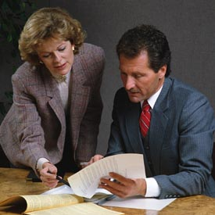
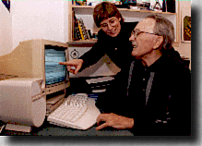
النزاع في مكان العمل: 2
الساق الخشبية
نعم، ولكن..
“ لم لا ترسل خطة المشتريات للسلطة العليا للحصول على موافقتهم؟”
لولا مشكلة ظهري، لكنت انتهيت من كل تغليفات التقارير التي تريدها لاجتماع المديرين.
“حسنا، محتويات الخطة كلها لم ننته منها بعد، أليس كذلك؟”
يستخدم عذر إعاقة حقيقي أو مفتعل. صورة سلبية للذات: أنا لست على ما يرام؛ إشفاق على النفس. دائم البحث عن المواساة أو العطف من والد حان ٍ.
لعبة معتادة بين الموظفين ورئيسهم المباشر. الشخص “الذي يورط” قد يسأل بالفعل شخصا آخر ليساعده في أمر ما، والآخر دائما ما يجد عذرا بثغرة في كل اقتراح تلو الآخر.

Slide 20
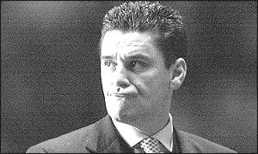
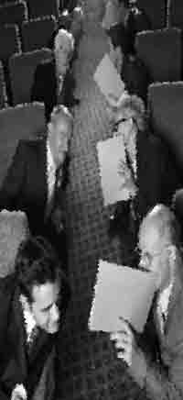
النزاع في مكان العمل: 3
أليس ذلك فظيعا؟
المدير المستعجل
“هؤلاء الـ YPs من خارج البرنامج، ويظنون أنهم يعرفون كل شيء.. ”
“..يجب أن أقوم بكل شيء بنفسي في هذا المكان!”
“نعم، نحن لم نكن أبدا كذلك كما تعرف..”
مدير من النوع الملزم يتقبل المزيد والمزيد من المسؤوليات، غالبا أكثر من طاقته، ثم يشكو من كثرة انشغاله. قد يكون لا يزال يلعب دور الطفل المتكيف كرد فعل على الوالد الناقد الذي يتوقع منه الكثير. يبحث عن ضربات الوالد الحاني.
معاملات مكملة تأخذ شكل القيل والقال بين والدين ناقدين. قد يعزز ذلك روح الفريق ولكن في اتجاه غير منتج وغير موضوعي. شائع في تنظيمات اللجان.

Slide 21
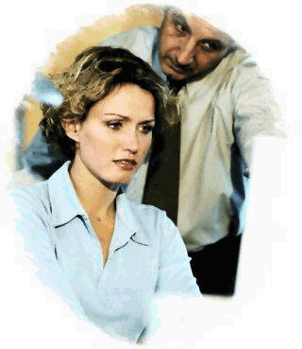
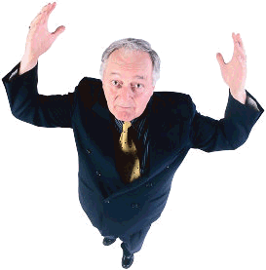
النزاع في مكان العمل: 4
غبي
أ.ن.م.أ.و
“كيف كنت بهذا الغباء، لا يمكنني العثور على آخر PAD في برنامج الوورد وليس لدي نسخة احتياطية”
“الآن نلت منك أيها الوغد”
مثال تقليدي للطاغية الذي يجهز على ضحيته. يحب أن ينشط حال الوالد الناقد في ذاته. عادة ما يوكل لمرؤوسيه القيام بمهام مستحيلة، يعطي تعليمات منقوصة، ثم يستعد للمعاقبة.
مثال:
المدير: “سمعت أنهم يبحثون عن خبير خصخصة في المركز”
المرؤوس: “ما رأيك في التوصية على لأحصل على تلك الفرصة؟”
المدير: “هل تظن نفسك خبير خصخصة؟”
يقوم بخطأ مغفل، ويستحق ضربة تجديف سلبية من والد ناقد، ثم يصبح والدا ناقدا هو نفسه. ينشأ نمط من تمرير المشاعر.

Slide 22

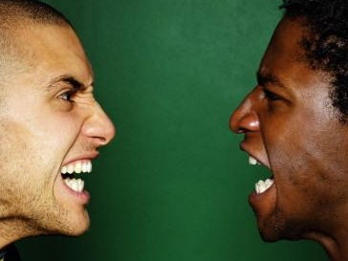
النزاع في مكان العمل: 5
الصراخ العالي
لولاك
“ألا يمكنك إدخال IO سليم ولو لمرة واحدة؟”
“لولا هذا المدير، لأصبحت مدير قطاع حاليا”
“حسنا، لو أنك أريتني كيف أقوم بذلك من البداية لما حدث ما حدث”
كلا اللاعبين يتبادلان الاتهامات أو الإساءات، يدخلان في هجوم وهجوم معاكس. غالبا ما يتدهور الموقف ليصل إلى الصراخ. صدام مباشر بين موقفين من نوع “أنا على ما يرام، أنت لست على ما يرام”.
“لولا شخص معين أو أمر معين” طريقة مفضلة لإخلاء المسؤولية، بإلقاء اللوم على الآخرين لما يفترض أنه ظروف خارجة عن السيطرة بسبب قلة الإنجازات. تنشط حالة الطفل.

Slide 23
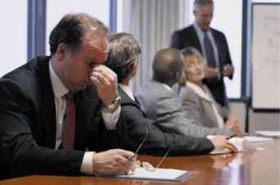

النزاع في مكان العمل: 6
يدعكما تتعاركان
فتنة
“هذا الـ.. كذا وكذا عديم الفائدة!!”
مدير القطاع:“هل رأيت أليكس هذا الصباح؟”
المرؤوس: “كلا، إنه لا يأتي أبدا مبكرا هكذا!”
موقف يستخدم لتطوير/تحويل علاقة “أنا على ما يرام، لكني لست واثقا بشأنك” إلى علاقة “أنا على ما يرام، هو ليس على ما يرام”.
“لا أريدك أن تخبر أحدا من الذي أخبرك بالمعلومة، لكن هل عرفت أن مدير قطاعك لم يؤيد ترقيتك لدى DMT؟”
البوح بأشياء “في السر” غالبا ما يكون معاملة خفية. اللاعب لديه أهداف خفية، مما ينشط لديه حالة الطفل الماكر.

Slide 24
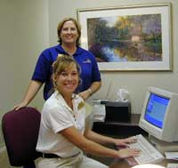
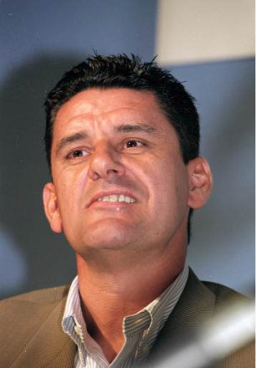
النزاع في مكان العمل: 7
حاضر سيدي...
هل تعرف مع من تتكلم؟
“أعتقد أن تلك العملية يجب أن تكون ثنائية الشرائح..”
“أنا الـ PTL والأحسن لك أن تتذكر ذلك يا سيد”
“طبعا، يا لها من فكرة رائعة. أتساءل لم لم أفكر فيها بنفسي!”
علاقة مكملة بين حالات ذات والد وطفل.
شائعة في تنظيمات اللجان.
شخص يريد فجأة أن يتعامل بالألقاب وبشكل رسمي.
قد يكون متقمصا دور الوالد الناقد.

Slide 25
النزاع في مكان العمل: 8
الـ SRI الخاص بي كان بشعا
أن لن أرحب بك
“لقد حصلت على 5 هذا العام، وأنت كم أعطوك؟”
“هاك وجه ازدراء مناسب لك يا أخ!”
“لست متأكدا لكني أظن تلك الأمور تعتبر شخصية..”
يلعب دور الوالد الناقد كرد فعل لما يظنه معاملة من والد ناقد. الرسالة هنا: أنا على ما يرام، وأنت لست على ما يرام. لكن ماذا لو أصبح هذا الشخص مديرك فيما بعد؟
هذه من السهل أن تصبح معاملة بين والدين ناقدين. وعادة ما تنتشر وتخلق المزيد من شخصيات الوالد الناقد من خلال تمرير المشاعر.

Slide 26
تمرير المشاعر
ما هو؟
تمرير المشاعر يحدث حين توجد علاقة “أنا على ما يرام وأنت كذلك” بين شخصين، ثم يظهر طرف ثالث لديه علاقة “أنا لست على ما يرام وأنت لست على ما يرام” مع أحدهما
في كثير من الأحيان، نجد حالة العلاقة الموجودة بين الطرف الثالث والطرف الأصلي ‘تنتقل’ إلى الشخص الثاني. وهو ما ينتج عنه عادة علاقة “أنا على ما يرام وأنت لست على ما يرام” مع هذا الشخص أيضا

Slide 27
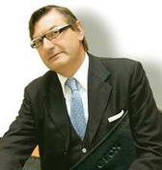

تمرير المشاعر لطرف أول
ما هو؟
يحدث حين يكون شخص معين، عادة مشرف، قد مر بتجربة سيئة مع مرؤوسه.
المرؤوس أخفق في تحقيق توقعات المدير، بأن سلمه منتجا غير مطابق للمعايير، أو بأن كانت مواعيده غير منضبطة، أو ربما بسبب وصوله شكاوى باستمرار تخبره أن مرؤوسه أساء التعامل مع زميل أو عميل أثناء العمل.
من هذه النتيجة، يبدأ المشرف في تكوين نظرة “أنا على ما يرام، وهو ليس على ما يرام” تجاه المرؤوس.
هذا الاعتقاد يؤدي إلى يتجنب المشرف تكليف هذا الشخص بالمشروع المهم التالي، أو أن يبدأ في إهمال هذا الشخص أكثر فأكثر.
?

Slide 28
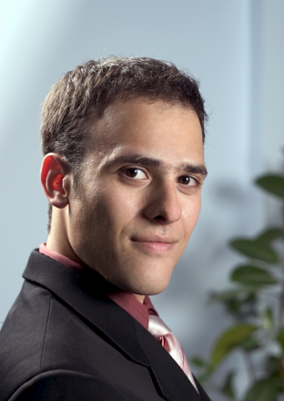
مثال عن تمرير المشاعر لطرف ثان ٍ
  يبدأ هذا النوع في الظهور حين يمرر شخص ما حكمه على شخص معين إلى شخص آخر.
  مثلا: حين يكون بين واي وتوماس علاقة “أنا على ما يرام، وأنت كذلك”
  وتوماس بينه وبين لارس علاقة “أنا على ما يرام وأنت لست كذلك”، فما ظنك بما يمكن أن يحدث؟
  ماذا يحدث إذا كان لارس يدرك جزءا من هذا التوتر؟
+
̶̶
لارس
توماس
واي

Slide 29
مثال عن تمرير المشاعر لطرف ثان ٍ
  عبر تمرير المشاعر، نجد أن واي يمكنه بسرعة تكوين علاقة “أنا على ما يرام وأنت لست كذلك” مع لارس
  لارس لا يفهم لماذا لا يدرجه واي ضمن فريقه
  لارس أيضا لا يمكنه فهم لماذا لم يكن واي مستعدا لإعطائه الفرصة حيث أنهما لم يعملا سويا من قبل
̶̶
+
لارس
توماس
̶̶
واي

Slide 30

تمرير المشاعر لطرف ثان ٍ
  مثال آخر: آنا و واي بينهما علاقة “أنا على ما يرام وأنت كذلك” قوية
  أنا بينها وبين لارس علاقة “أنت لست على ما يرام”
  لارس يتقدم لشغل وظيفة حيث واي هو المسؤول عن التوظيف – ما الذي سيحدث؟
“أنا مهتم فعلا بالوظيفة الشاغرة”
̶̶
̶̶
+
“آسف، لست الشخص المناسب لها”
“لارا عبارة عن بطة كسولة”

Slide 31
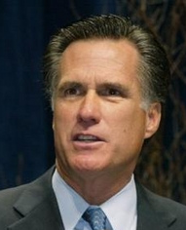
تمرير المشاعر لطرف ثالث
  يحدث هذا النوع من التمرير حين نجد فريقا أو أكثر من شخصين قاموا بتمرير حكمهم على موظف معين سواء كان حكما سلبيا أو إيجابيا
  مثال: واي و لارس بينهما علاقة “أنا على ما يرام وأنت كذلك”
  لارس يشعر أنه يستحق ترقية للوظيفة الشاغرة
  كين يخبر جون أن يعين كلوديت، وليس لارس، في الوظيفة الشاغرة
  (علاقة سابقة / تعيين أهل الثقة)
+
+
لارس
وظيفة شاغرة
كين –
نائب رئيس مجلس الإدارة
ومدير عام
واي – مدير القطاع

Slide 32

تمرير المشاعر لطرف ثالث
  Claudette is hired. Lars resents that he was not promoted and is unhappy with Wei, his Sector Manager. From the get go Lars has a poor relationship with Claudette, because he feels she did not earn ‘his’ job
  Wei is unhappy that Ken (the Director) ‘big-footed’ him on the hire and to save his relationship with Lars, he starts being critical of Ken
̶̶
̶̶
̶̶
̶̶

Slide 33


تمرير المشاعر لمجموعة كطرف ثالث
  المثال الخاص بتمرير المشاعر على فريق يمكن أن يشمل مديرا عاما جديدا يتم تعيينه ولديه علاقة “أنا على ما يرام وأنت كذلك” مع مجموعة معينة. المدير الجديد يميل للعمل مع فريق سماه (كليك) وللاعتماد على العلاقات القديمة بشكل كبير.
  عضوين أو أكثر من فريق المدير الجديد (كليك) لديهم علاقة “أنا على ما يرام وأنت لست كذلك” مع لارس وأليكس ويتكلمون عنهما بسوء عند المدير العام
  يقوم المدير العام، عبر تمرير المشاعر، بتكوين رأي سلبي عن لارس وأليكس، وبناء على ذلك يتم اختيارهما للقيام بأسوأ المهام في الإدارة (تحويل تكليفهما من تركيا إلى طاجيكستان)
+
+
+
+
+
+
̶̶

Slide 34

تمرير المشاعر لطرف ثالث كمجموعة (كليك)
كيف يمكن لـ لارس وأليكس إصلاح علاقتهما مع المدير العام الجديد؟
يتفوقا في وظيفتهما المزرية
+
̶̶
يصلحا علاقتهما مع كليك
+

Slide 35

تمرير المشاعر لطرف ثالث
  يحدث هذا التمرير للمشاعر حين يقوم لارس – والذي علاقته سيئة بمديريه – بمحاولة الانتقال من إدارة س إلى إدارة ص.
  ينجح مديرو لارس في عرقلة انتقاله بسبب تمرير المشاعر وهو الآن أمام طريق مسدود
̶̶
̶̶
كين
مدير إدارة ص
+
̶̶
لارس
موظف في إدارة س
واي
مدير إدارة س
تواما
مدير في إدارة س

Slide 36
تمرير الصورة الذهنية
ما هو؟
حين يبدأ الناس في تكوين تصور معين عنك، تتكون صورة لدى شخص واحد، ثم تنتقل من شخص لآخر و/أو إلى مجموعة أفراد
هناك عدة أنواع من الصور التي يتم تمريرها ذهنيا
  المنطوي
  مدمن السهر
  المتملق
  “التائه”

Slide 37


المنطوي
صفاته
لا يخرج في مناسبات مع المجموعة
لا يتحاور
يغلق باب مكتبه
الصورة الذهنية
ذكي، لكن مهارات الاتصال عنده ضعيفة، ليس خامة إدارية
“هل تود أن تتعشى معنا يا جيم؟”
“آسف يا شباب. لدي عمل كثير لأنجزه ويجب أن أستيقظ مبكرا”

Slide 38
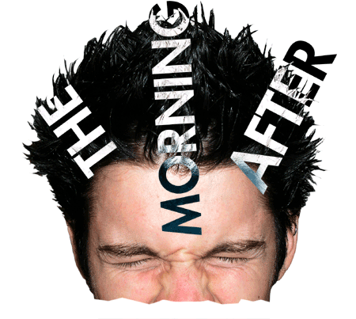

مدمن السهر
مشهد تفصيلي
حين يكون بعيدا في إرسالية، يبدأ الجانب المظلم من مارك في الظهور.
تأثير السهرات والخروجات الطويلة يبدو واضحا حين يأتي متأخرا على موعد الإفطار
الصورة الذهنية
ينظر الناس إلى مارك على أنه لعوب، وأولوياته غالبا لا علاقة له بالعمل بقدر ما يحب المرح

Slide 39
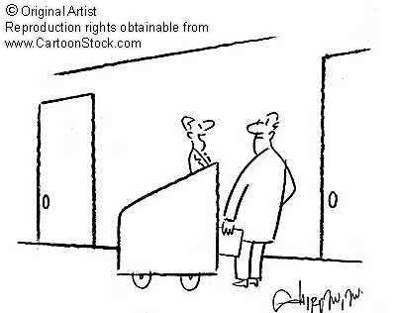

المتملق
صفاته
قريب جدا من مدير واحد فحسب
سيفعل أو يقول أي شيء يجعل المدير سعيدا
الصورة الذهنية
الزملاء يسأمون من المتملق ويعرفون أن أي شيء يقولونه في حضوره سيستخدمه ضدهم لتحقيق مصالحه الشخصية
لا يهمني ما يقولون سيدي –
أنا أعتقد أن التعامل معك في منتهى السهولة

Slide 40


“التائه”
“هلا أحضرت لي قلم رصاص من فضلك؟”
صفاته
لا يعرف أبدا بالضبط ما الذي يريده
دائما ما يطلب شيئا واحدا لكنه لا يكون راضيا إذا قمت بما طلبه بالضبط
الصورة الذهنية
ليس مؤهلا فنيا حقيقة ً لكي يشغل الوظيفة التي يشغلها، لكنه شغلها بطريقة ما وبسببه يعاني الآخرون
“ما هذا الذي يحدث؟”

Slide 41
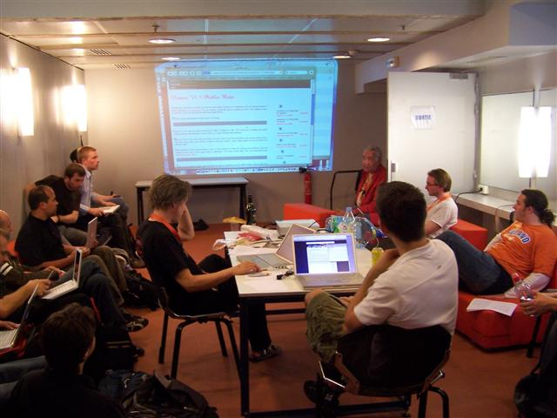
السيد ناقد
لا تهتم له.
هو لا يرى أبدا شيئا إيجابيا في أي أمر
صفاته
دائما ما يبحث عن ويوحي بوجود عيب ما في مقترحات وأفكار الآخرين
لا يطرح بالضرورة أفكارا أفضل، وإنما يشكو باستمرار من أن الأفكار المطروحة لن تنجح
وهذا هو كل ما لدينا اليوم

Slide 42
السيد محيط بكل شيء (أبو العُريف)
لا تهتم له، هو يظن أنه يعرف كل شيء
صفاته
يعتقد أنه يعرف أكثر من الجميع، بما فيهم رؤساؤه
لديه دائما جواب لكل سؤال، رغم أن الجواب قد لا يكون دائما له علاقة بالسؤال
وهذا هو كل ما لدينا اليوم

Slide 43
تحليل المعاملات
قاعدة الـ 20/80: 80% من نجاحك تكمن في إدارتك للأفراد و20% تكمن في قيامك بعملك بشكل سليم
إذا كان ذلك صحيحا، فما مدى “قبولك” لدى مرؤوسيك وزملائك ورؤسائك والأهم عملائك؟
من المهم أن تعرف ما هو موقعك من الأفراد الذين تعمل معهم. من الذين لديك عنهم انطباعات طيبة، ومن الذين يسببون انطباعات كئيبة

Slide 44
تحليل المعاملات
عودة إلى قاعدة الـ 20/80: تقول أيضا تلك القاعدة أن محيط العمل لديك يكون منتجا حين تكون 80% من علاقاتك في العمل مبنية على مبدأ “ أنا وأنت على ما يرام”
إذا كان العكس هو الحاصل فإن وظيفتك تكون غير منتجة
معظمنا في مكان ما بين بين
يمكن أن تقابلك مواقف كثيرة في العمل “ليست على ما يرام” ومع ذلك تظل ناجحا – وإلا فلن تحس بالتسلية.

Slide 45
تحليل المعاملات
تذكر أن قاعدة الـ 20/80 يمكن أن تظل تعمل لصالحك ومع ذلك تظل لديك مشاكل كبيرة.
لم؟ لأن وجود علاقة “أنا وأنت لسنا على ما يرام” بينك وبين سائقك في البوسنة ليست ذات أهمية – وجود تلك العلاقة بينك وبين رئيسك بالتأكيد مهمة
تذكر ذلك أيضا بالنسبة لموقفك في بيتك

Slide 46
تحليل المعاملات
لكي تفهم لماذا تنجح بعض علاقاتك في العمل وتفشل أخرى يجب أن تقوم بتقييم تصرفاتك وتصرفات الآخرين.
ما الحالة الذاتية التي تكون عليها معظم الوقت: والد، بالغ، طفل؟
ما الحالة التي يكون فيها مرؤوسوك وزملاؤك؟
ما الحالة التي يكون فيها رئيسك؟

Slide 47
تحليل المعاملات
فهمك لعلاقاتك مع الآخرين مرتبط بالانطباعات الطيبة والكئيبة
سواء شئنا أم أبينا تتراكم لدينا الانطباعات الجيدة من المواقف التي نتعامل معها بشكل جيد، وكذلك الانطباعات الكئيبة من المواقف التي نتعامل معها بشكل سيئ
هذا هو ما يحدد مدى “قبولك” لدى الآخرين
بالنسبة للبعض، يكفيهم انطباع واحد كئيب لكي يصنفوك في خانة “أنا على ما يرام، وأنت لست كذلك”
بالنسبة لآخرين، مئات الانطباعات الجيدة قد لا تؤثر على الإطلاق

Slide 48
كيف تقلل فرص النزاع؟
لاحظ أن النزاع يتطلب شخصين كي يبدأ
النزاع بالفعل يعتبر اختيارا
تجنب دائما أن تكون طرفا ثالثا في أي نزاع
قم بتشغيل حالتك الذاتية كشخص بالغ في المواقف التي تتعرض فيها للانتقاد
لا بأس دائما من أن تلعب دور “الوالد الحاني” إلى أن يصبح الشخص الآخر جاهزا للوقوف على قدميه
افصل الشخص عن التصرف؛ لا توجه الانتقاد للشخصية
إذا وجدت نفسك أمام والد ناقد، فلاحظ أنه لا داعي لتدافع عن نفسك إذا لم تكن أنت سبب مشكلته بل مجرد فرصة له لكي ينفس عن الضغط الواقع عليه
حاول دائما أن تخرج الشخص الآخر من حالة الذات المدمرة التي يتقمصها

Slide 49
إرشادات أساسية تساعدك
على العمل مع الناس
لا يمكن فرض التعاون على الآخرين
رسالتك تصل بشكل أفضل عن طريق أفعالك وليس كلامك
العاطفة والإحساس لها أثرها
كل واحد يحب أن يشعر بأهميته وأن يتجنب تجاهل الغير كلما أمكن
الكل يريد أن يعرف أن وجوده له شأنه
لا تنس أن تظهر تقديرك للغير باستمرار

Slide 50
كلمات مأثورة أخيرة
أن تكون حكيما معناه أنه حين يكون لديك فكرة غبية فلا تقلها
أحد الصفات الطيبة في الأشخاص ذوي الأنا الكبيرة
أنهم لا يتحدثون عن الأشخاص الآخرين
الشخص صاحب أقل الخبرات التخصصية هو الذي يقترح أكثر الآراء
إذا قلت الصدق فلن تحتاج أن تتذكر أي شيء
أن يبدو كل شيء مختلفا لا يعني أن أي شيء قد تبدل
الحكم الجيد يأتي من التجارب السيئة، والخبرة تأتي من الأحكام الخاطئة
أي شخص يمكنه أن يعترف بأنه كان مخطئا -
الاختبار الحقيقي أن يعترف أمام شخص آخر
حين تسير الأمور في الاتجاه الخاطئ، لا تسر معها

Slide 51
استعراض للكلمات الشائعة
(بل يمكن أن تكون أيضا أدوات للفهم بشكل أفضل)
الخدع:
أ.ن.م.أ.و
أليس ذلك بشعا
عاقبني
الفتنة
الصراخ العالي
غبي
هل تعرف خدعا أخرى؟
تراكم الانطباعات:
انطباعات طيبة
انطباعات كئيبة
الوالد
حالات الذات البالغ
الطفل
المردود:
عن وعي
عن غير وعي
الوالد الناقد
الوالد الحاني
الطفل الطبيعي
الطفل المتكيف
الأدوار:
ضحية
منقذ
طاغية
ضربات التجديف:
إيجابية
سلبية
مشروطة
المعاملات:
مكملة
متقاطعة
خفية
فيلم الوالد
فيلم الطفل
الموقف الحياتي الأساسي

